Slide 1
適切な部活動指導研修 参考資料
活用に当たって
この資料は令和３年３月に，広島県教育委員会 学びの変革推進部 豊かな心と身体育成課が，運動部の適切な運営や，指導の在り方，留意点等に関する広島県教育委員会としての考え方をとりまとめ，運動部活動指導に係る全ての方々の参考となるよう作成しました。
学校の教育活動は，地域や生徒等の実態に応じて，適切に実施されることが重要であり，この資料で示された内容が，運動部活動指導に関する全ての留意点等を網羅したものではありませんので，運動部活動の指導に当たっては，実態に応じた適切な指導について，学校全体で十分な確認を行い，実施してください。
また，本資料は，令和３年３月時点で示されている，国の指針等を基に作成しておりますので，活用の際には，最新の情報等を確認していただきますよう，お願いします。
この資料が幅広く活用され，生徒の事故などを未然に防ぎ，運動部活動充実のお役に立てれば幸いです。

Slide 2
適切な部活動指導研修 参考資料 vol.5
R3.3ver
安全・障害予防に関する
知識・技能の指導
広島県教育委員会
学びの変革推進部
豊かな心と身体育成課
Notes:
適切な部活動指導研修参考資料ボリューム５
「安全・障害予防に関する知識・技能の指導」について，説明します。

Slide 3
説明内容
１ 事故防止
２ 熱中症予防等
３ 危機管理体制
Notes:
今回の説明内容をスライドに示します
今回の内容は，
１ 事故防止
２ 熱中症予防等
３ 危機管理体制
順に説明してまいります。
なお，オーバーユースなどのスポーツ障害については，
ボリューム3「生徒の発達に応じた科学的指導及び指導の配慮」において
説明するため，そちらを参考にしてください。

Slide 4
１ 事故防止
Notes:
はじめに「事故防止」について説明します。

Slide 5
負傷・疾病における場合別発生割合
問題です。
部活動はどこにあてはまるでしょうか？
学校の管理下の災害 [平成30年版]
（独立行政法人日本スポーツ振興センター）
Notes:
問題です。
この円グラフは，負傷・疾病における場合別発生割合を表しています。
部活動はどこにあてはまるでしょうか？
部活動は，黄色の部分，中学校で52％，高等学校で59％です。
学校で起こる負傷・疾病のうち，半数以上が部活動などです。
このようなことから分かるとおり，部活動における事故防止は特に努めなくてはならないことが分かります。

Slide 6
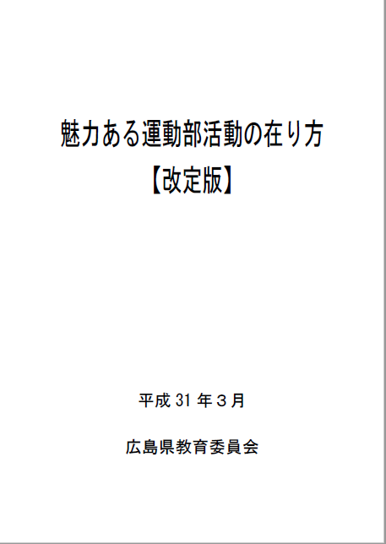
保存場所：広島県教育委員会HP→学校教育→学校体育→運動部活動
Notes:
広島県教育委員会では平成３１年４月に運動部活動の指導上の留意点を取りまとめた「魅力ある運動部活動の在り方【改訂版】」を作成し，公開しております。
この資料は，運動部の経験が浅い指導者にも，平易に理解できるよう作成し，初版の平成２２年から現在まで広島県教育委員会や校内の研修会等において，
広く活用されております。
この中でも，運動部活動における安全管理と事故防止について示されていますので，運動部の指導に当たり，確認してください。

Slide 7
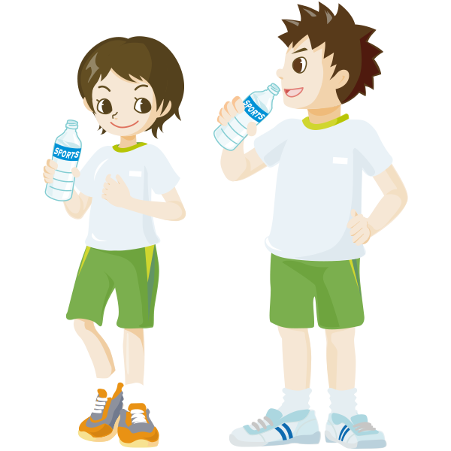

⑴健康状態の把握
適切な休養や栄養の補給に留意させる
健康観察を適切に行い，
無理をさせず，
活動内容を制限もしくは休ませるかを
適切に判断する
健康診断（心電図検査等）で異常が認められた生徒に対しては，
健康状態について常に把握しておく
Notes:
まずは，生徒の健康状態の把握に努めてください。
生徒に，日ごろから自分の健康管理について関心や意識を持たせ，
適切な休養や栄養の補給に留意させること
健康観察を適切に行い，活動内容を制限するか，
休ませるかを適切に判断すること
健康診断（心電図検査等）で異常が認められた生徒に対しては，
医師の指示に従うとともに，養護教諭，学級担任，保護者等との連携を密にし，
健康状態について常に把握しておくこと
常に，生徒の健康状態を見て，適切な判断ができるようにしておいてください。

Slide 8

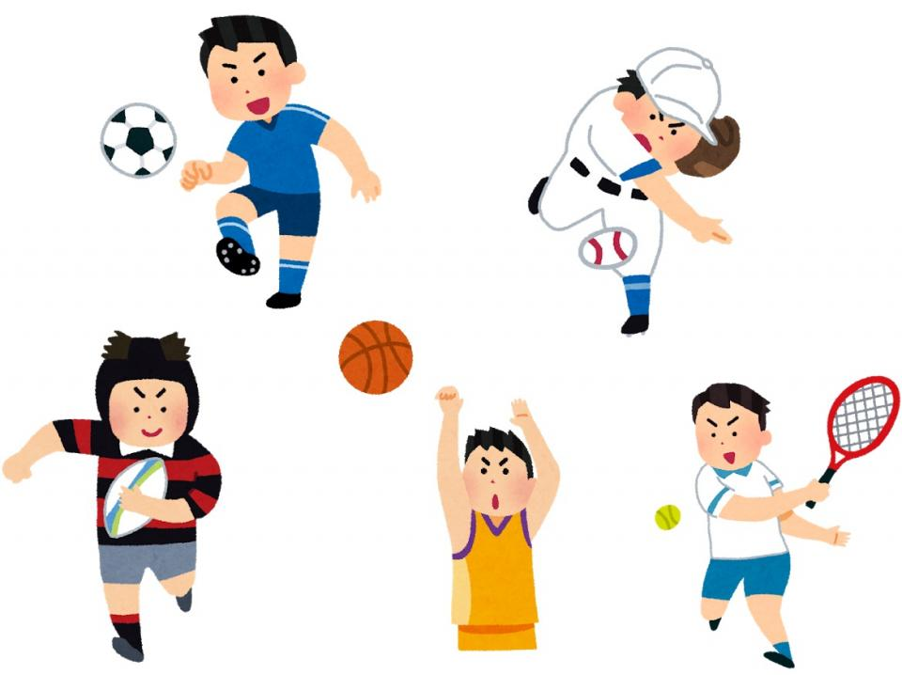
⑵個人の能力に応じた指導
新しい内容（技）
難易度の高い技術の練習・・・
学年や個人差に
十分配慮した，
段階的，計画的な指導
必ず顧問の
指導の下で
実施する
Notes:
次に，個人の能力に応じた指導を行ってください。
学年や個人差に十分配慮した，
無理のない，段階的，計画的な指導を行うこと
新しい内容，難易度の高い技術を要する練習は，必ず顧問の指導の下で実施すること
このように，事故につながらないよう，能力に応じた練習内容で，顧問の指導の下で実施できるようにしてください。

Slide 9
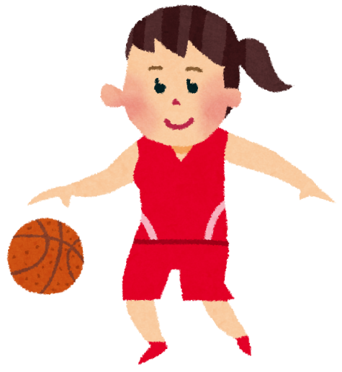
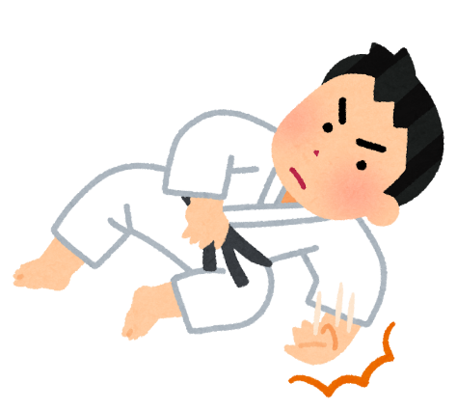
⑶運動の特性を踏まえた合理的
な指導
安全上特に配慮が必要な競技種目及び練習内容については，段階的な指導をより徹底するとともに，必ず顧問の指導の下で実施する
運動の特性を踏まえた準備運動
基礎的・基本的な技能を大切にした練習
（柔道の受け身やバスケットボールのフットワーク等）
練習の目的及び内容や効果的な練習方法を，生徒に理解させる
Notes:
さらに，運動の特性を踏まえた合理的な指導をしてください。
基礎的・基本的な技能を大切にした練習を行うことで事故を未然に防ぐこと。
練習の目的及び内容や効果的な練習方法を，生徒に理解させること。
安全上特に配慮が必要な競技種目及び練習内容については，
段階的な指導をより徹底するとともに，
必ず顧問の指導の下で実施すること。
このような点に注意し，指導を行ってください。

Slide 10
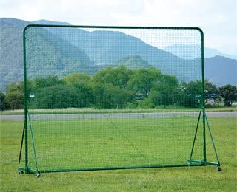
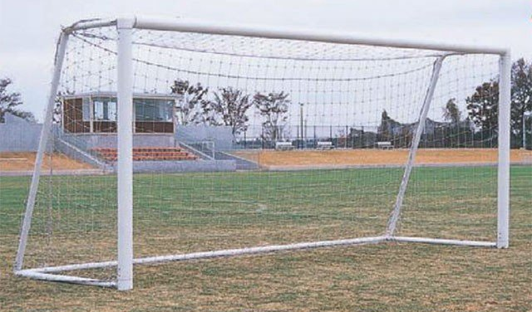
⑷施設・設備・用具の安全点検
と安全指導
問題です。
このような設備には，どのような手立てを講じる
必要があるでしょうか？
サッカーゴール
防球ネット
Notes:
また，事故防止において重要になってくるのが，施設・設備・用具の安全点検と安全指導です。
問題です。
ここに示しているのはサッカーゴールと防球ネットですが，
このような設備には，どのような手立てを講じる必要があるでしょうか？

Slide 11
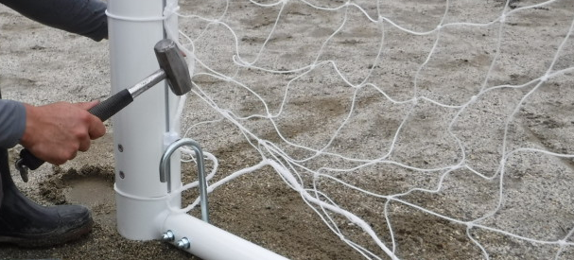
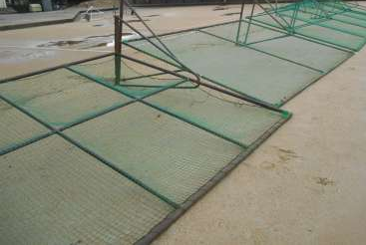
杭を打つなどして固定する
使用しないときや
風が強い日等は
倒しておく
Notes:
サッカーゴールは，
杭を打つなどして固定をする必要があります。
これは，確実な方法で行ってください。
防球ネットは，
使用しないときや風が強い日等は倒しておく必要があります。
何かの拍子で防球ネットが倒れて，けがをしたという例もあります。

Slide 12
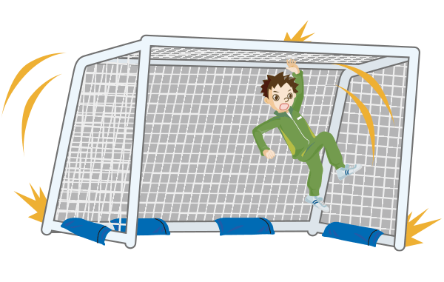
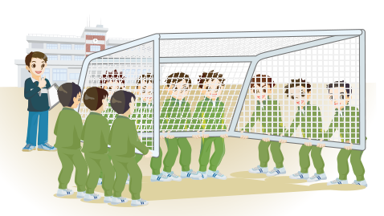
ぶら下がりなどのふざけ行為の
禁止
ゴールの移動や
設置には
十分な人数をかけ集中して運ぶ
Notes:
さらには，ふざけ行為の禁止，
サッカーゴールや防球ネットの移動や設置には，
十分な人数をかけ集中して運ぶようにしてください。

Slide 13

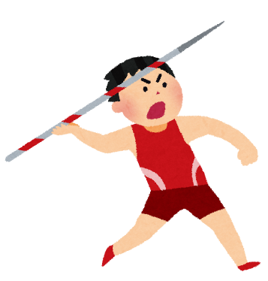
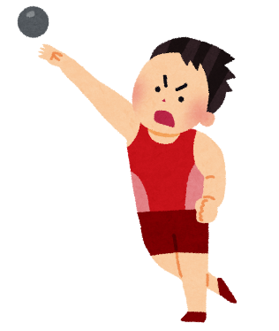
・定期点検日を設ける
・使用前には必ず，練習場所，使用器具の
整備・点検
・生徒にも安全確認の習慣化
・施設・設備・用具は，使用方法に従って正
しく使用する
・内在する危険性を生徒に理解させる
・投てき物，ボール，矢などを使用す
る場合は，十分に周囲の安全を確認
・競技のルールや練習する上でのきま
り等が確実に励行されるよう指導を
徹底
Notes:
安全指導と安全点検についてまとめます。
①定期点検日を設けるなど，学校全体で安全意識を高めるとと
もに，使用前には必ず，練習場所，使用器具の整備・点検を
実施し，生徒にも安全確認の習慣化を図ること。
②施設・設備・用具は，使用方法に従って正しく使用するととも
に，内在する危険性を生徒に理解させ，事故が起きないように
常に注意する。特に，サッカーゴール等の固定については，確
実な方法で行うことが大切です。
③投てき物，ボール，矢などを使用する場合は，十分に周囲の
安全を確認するとともに，安全な活動を確保するため，競技の
ルールや練習する上でのきまり等が確実に励行されるよう指
導を徹底すること。
このような対策を講じた上で，部活動の指導にあたってください。

Slide 14
２ 熱中症予防等
Notes:
次に「熱中症等」について説明します。
ここでは，天候などに対応した，
安全・障害予防について，例を挙げて説明します。

Slide 15
熱中症
熱中症発生の要因
環境
・気温・湿度の高さ
・直射日光，風の有無
・急激な暑さ
運動
・運動の強度，内容，
継続時間
・水分補給
・休憩のとり方
主体
・体力，体格の個人差
・健康状態，体調，疲労
の状態
・暑さへの慣れ
・衣服の状況など
Notes:
まずは，熱中症について説明します。熱中症は，環境，主体，運動の
3つの要因で引き起こされます。
環境とは，
気温・湿度の高さ 直射日光，風の有無 急激な暑さ などです。
主体とは，
体力，体格の個人差 健康状態，体調，疲労の状態
暑さへの慣れ 衣服の状況など です。
運動とは，
運動の強度，内容，継続時間 水分補給 休憩のとり方 などです。

Slide 16
熱中症予防のポイント（例）
１
２
３
４
５
環境条件を把握し，それに応じた運動，水分補給を行うこと
Notes:
熱中症予防の具体的なポイントをこれから５点例示します。
まずは，自分で考えてみてください。
～1分～
それでは，熱中症予防の具体的なポイント例について説明します。
1つ目は，環境条件を把握し，それに応じた運動，水分補給を行うことです。
暑い時期の運動はなるべく涼しい時間帯にするようにし，
休憩を頻繁に入れ，こまめに水分補給を入れてください。
暑さ指数（ＷＢＧＴ）等により環境温度の測定を行い，環境条件も把握して運動を行ってください。

Slide 17
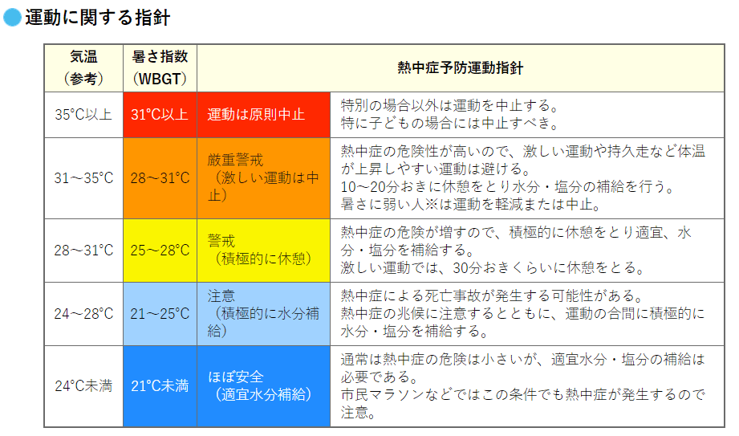
暑さ指数（ＷＢＧＴ）とは・・・
人間の熱バランスに影響の大きい
気温 湿度 輻射熱
の３つを取り入れた暑さの厳しさを示す指標です。
「スポーツ活動中の熱中症予防ガイドブック」 （公財）日本スポーツ協会(2013)
Notes:
ここで暑さ指数（ＷＢＧＴ）について説明します。
ＷＢＧＴとは，人間の熱バランスに影響の大きい
気温 湿度 ふくしゃねつ
の３つを取り入れた暑さの厳しさを示す指標です。
日本スポーツ協会は，ＷＢＧＴを用いた熱中症予防の指針を示しております。
運動を行う際の参考としてください。
なお，１点注意していただきたい点があります。
暑さ指数（ＷＢＧＴ）は，熱中症対策において参考となる指数ではありますが，
気温 湿度 ふくしゃねつの３つの視点しか含まれておりません。
したがって，部活動指導においては，暑さ指数（WＢＧＴ）の数値や風通し，日陰等の施設の環境等も
考慮し，総合的に運動の実施を判断してください。

Slide 18
熱中症予防のポイント（例）
１
２
３
４
５
環境条件を把握し，それに応じた運動，水分補給を行うこと
暑さに徐々に慣らしていくこと
個人の条件を考慮すること
服装に気をつけること
具合が悪くなった場合には早めに運動を中止し，必要な処置をすること 等
Notes:
２つ目は，暑さに徐々に慣らしていくことです。
熱中症は梅雨明けなど急に暑くなった時に多く発生する傾向があります。
また，夏以外でも急に暑くなると熱中症が発生します。
これは体が暑さに慣れていないためで，急に暑くなった時は運動を軽くして，１週間程度で徐々に
慣らしていく必要があります。
3つ目は，個人の条件を考慮することです。
肥満傾向の者，体力の低い者，暑さに慣れていない者等，
個人の条件に合わせて運動を軽減する必要があります。
また，運動前の体調のチェックや運動中の健康観察を行い，下痢，発熱，疲労など体調の悪い者は暑い中で無理に運動をさせないようにしてください。
4つ目は，服装に気を付けることです。
服装は軽装とし，吸湿性や通気性のよい素材にするよう指導してください。
また，直射日光は帽子で防ぐよう指導してください。
5つ目は，具合が悪くなった場合には早めに運動を中止し，必要な処置をすることです。
一方的に怠けなどと判断して放置せず，冷静に症状を観察・判断し、迅速に対応してください。
以上，熱中症予防のポイントとして５つ例示しました。
この他にも状況に応じて注意するポイントは多くあると考えられます。
運動の際には，多面的に危険因子を検討してください。

Slide 19
熱中症の事故に関する判例
Ａ市立Ｂ中学校のバドミントン部所属していた生徒が，部活動中に熱中症にり患し，脳梗塞を発症したのは，指導教諭等による熱中症予防対策が不十分であったことによるなどと主張した裁判
Notes:
ここで，熱中症の事故に関する判例を紹介します。
Ａ市立Ｂ中学校のバドミントン部所属していた生徒が，部活動中に熱中症にり患し，脳梗塞を発症したのは，指導教諭等による熱中症予防対策が不十分であったことによるなどと主張した裁判での判例です。

Slide 20
当裁判所の判断（抜粋）
本件事故当時，被告中学校の本県体育館には，黒球温度計及び湿温度計はもとより，一般の乾式温度計も一切設置されていなかったのであり，本件指針の趣旨に従って熱中症の予防に配慮する前提となるＷＢＧＴ等の温度を認識することのできる環境が全く整備されていなかったことになるから，被告中学校長が温度計を設置する義務を怠っていたことが明らかである。
Notes:
この裁判では，
本件事故当時，被告中学校の本県体育館には，黒球温度計及び湿温度計はもとより，一般の乾式温度計も一切設置されていなかったのであり，本件指針の趣旨に従って熱中症の予防に配慮する前提となるＷＢＧＴ等の温度を認識することのできる環境が全く整備されていなかったことになるから，被告中学校長が温度計を設置する義務を怠っていたことが明らかである。
という裁判所の判断が下されました。
この判例が示すように，スポーツの指導において温度計などにより環境を確認し，
ＷＢＧＴ等を参考に運動の実施を検討することができる環境を整備することは，
学校の義務であり，生徒の安全を確保するため，非常に大切です。

Slide 21

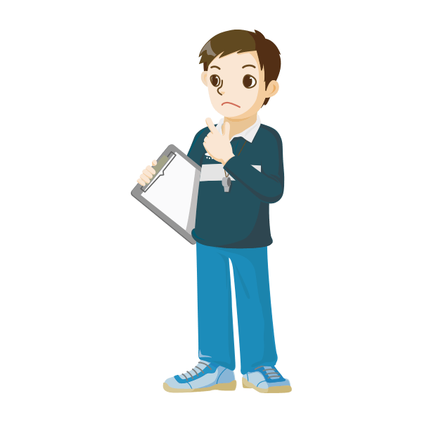
暴風や落雷等
情報の収集に努める
練習の中止や中断の判断
判断基準を
明確にしておく！
Notes:
また，天候に関する安全面の留意点として，暴風雨や落雷等があります。
まずは，天気予報等を確認し，情報収集に努め，
それをもとに，練習の中止や中断の判断をしてください。
そのために，学校として判断基準を明確にし，共通理解をしておく必要があります。

Slide 22
落雷については・・・
・厚い黒雲が頭上に広がった際には，
雷雲の接近を意識する必要がある。
・雷鳴が聞こえるときは，落雷を受ける
危険性があるため，すぐに※安全な場
に避難する必要がある。
※安全な場所・・・鉄筋コンクリートの建物，自動車，
バス，列車等の内部
Notes:
特に落雷については，
厚い黒雲が頭上に広がった際には，雷雲の接近を意識する必要があり，
雷鳴が聞こえるときは，落雷を受ける危険性があるため，
すぐに安全な場に避難する必要があります。
これらのことを含め，練習の中止や中断の判断をしてください。
このことは，文部科学省から出された，平成30年７月20日付け「落雷事故の防止について」
に示されていますので，参考にしてください。

Slide 23
３ 危機管理体制
Notes:
次に，危機管理体制の確立について説明します。

Slide 24
危機管理マニュアル
見直し
改善
共通理解
体制整備の促進
Notes:
各校において，このような危機管理マニュアルが作成されていることと思いますが，
言うまでもなく，危機管理マニュアルがあるだけでは，意味がありません。
実際，事故が起こったときに使えるものであるかどうかが重要であり，
そのために，定期的に見直し，改善を図る必要があります。
また，事故発生時の適切な対応が行われるようにするための，
事故対応に関する共通理解と体制整備の促進を図ってください。

Slide 25

教育課程と関連付ける
体育の授業では・・・
健康・安全を確保して，生涯にわたって継続して運動に親しむ態度を養う
生徒自身が
「自立」や「自律」 をし，安全に
配慮することができるように指導する
Notes:
最後に，生徒への安全・障害予防の指導について説明します。
部活動の指導では，教育課程と関連付けることが大切です。
例えば，体育の授業では，健康・安全を確保して，生涯にわたって継続して運動に親しむ態度を養う
ことを目標の１つとしています。
生徒自身が体調に応じて運動量を調節したり，仲間や相手の体力や技能の程度に配慮したり，
用具や場の安全を確認するなどの態度を養います。
このような，保健体育で身に付けた，健康・安全を確保する態度を部活動においても発揮することが大切です。
安全管理と事故防止で重要なことは，生徒自身が「自立」や「自律」をし，
安全に配慮することができるように指導することです。

Slide 26
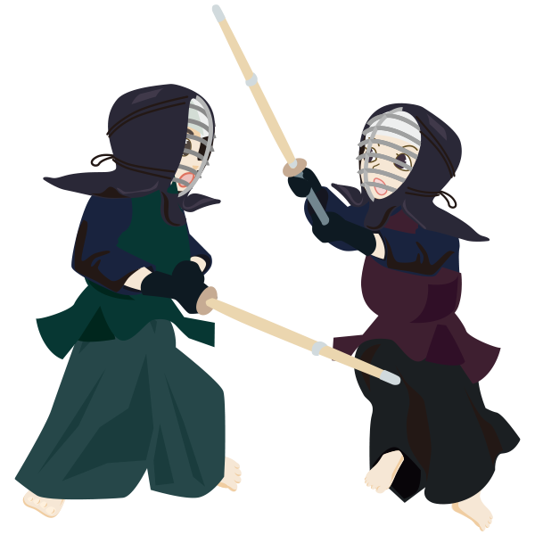
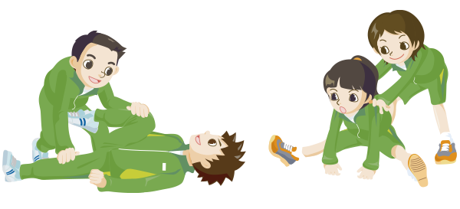
授業で学んだことを部活動に生かす
部活動で学んだことを授業に生かす
Notes:
そのために，保健体育科などの授業で学んだことを部活動に生かす
部活動で学んだことを授業に生かす
そういった指導を，進めてください。
以上，３つの柱でお示ししましたが，ここにお示した内容が全ての注意事項を網羅しているわけではありません。
各学校において，留意すべき内容を確認し，関係者で共有することが大切です。
安全指導，事故防止に努め，適切な部活動指導が行われますよう，よろしくお願いいたします。

Slide 27
参考文献
「熱中症を予防しよう－知って防ごう熱中症－」
独立行政法人日本スポーツ振興センター(H31)
「学校の危機管理マニュアル作成の手引」 文部科学省(H30)
「魅力ある運動部活動の在り方」【改訂版】
広島県教育委員会(H31)

Slide 28
制 作
広島県教育委員会
学びの変革推進部
豊かな心と身体育成課
令和３年３月31日

